Slide 1
Интерактивная игра по математике
2 младшая группа.
«Путешествие колобка»
Подготовила: Чупринская И.И.

Slide 2
Задачи:
1.Закрепить название величины Большой-маленький.
2.Закрепить названия геометрических фигур (круг, квадрат, треугольник, прямоугольник, квадрат, овал)
3.Развивать внимание, память.
4.Формировать умение отгадывать загадки.
5.Воспитывать желание помочь персонажу.

Slide 3
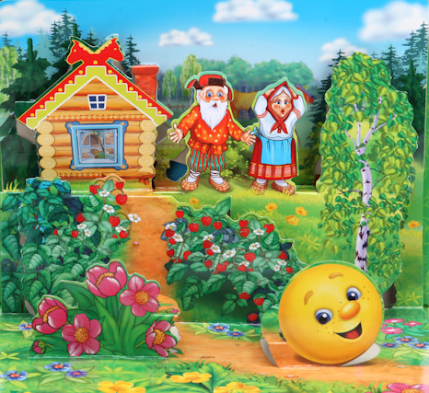

Slide 4
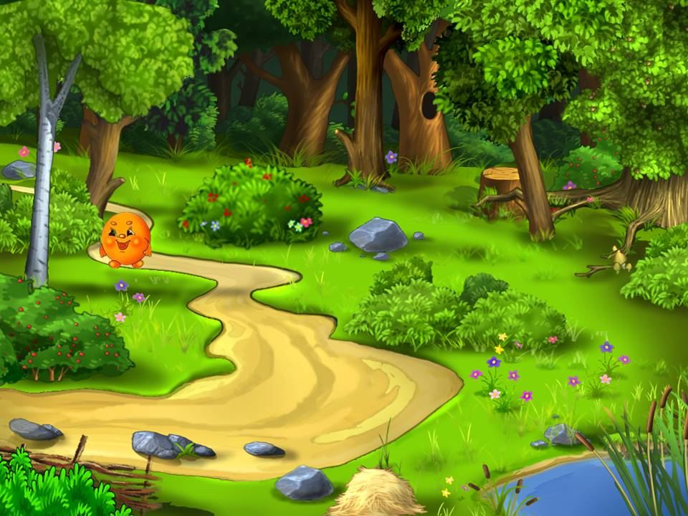
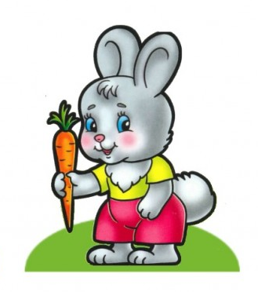

Slide 5
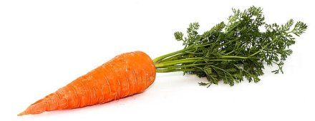

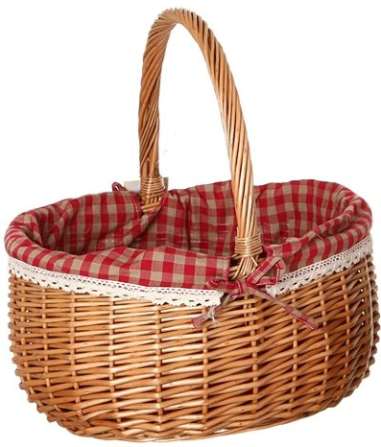

Собери все большие морковки в большую корзину

Slide 6
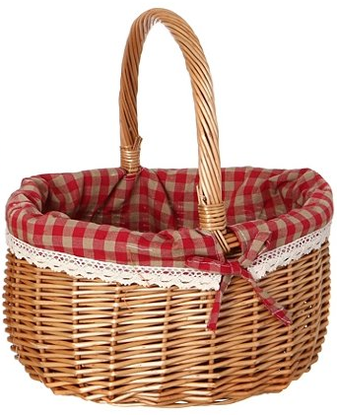
Собери все маленькие морковки в маленькую корзину

Slide 7
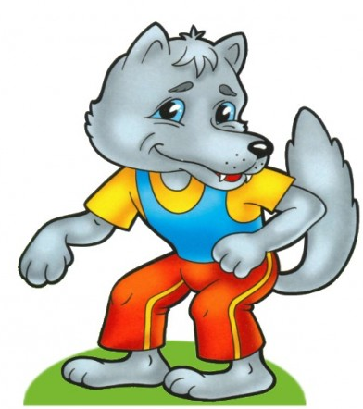

Slide 8




Посмотри на фигуры…

Slide 9
Помоги колобку узнать, какая фигура спряталась.

Slide 10
Помоги колобку узнать, какая фигура спряталась.

Slide 11
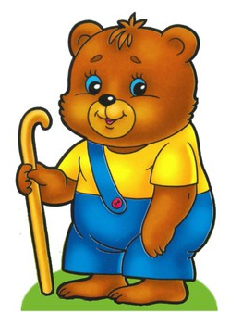

Slide 12
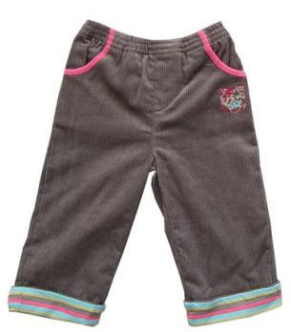

Slide 13

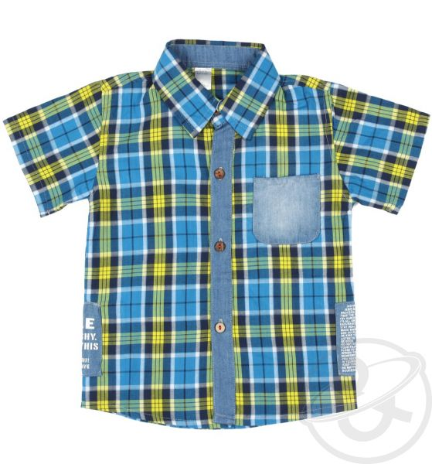





Slide 14
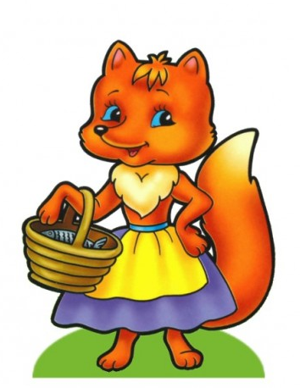

Slide 15
Он похож на колесо,
А еще на букву О.
По дороге катится
И в ромашке прячется.
Нрав его совсем не крут.
Догадались? Это (круг)

Slide 16
Я фигура – хоть куда,
Очень ровная всегда,
Все углы во мне равны
И четыре стороны.
Кубик – мой любимый брат,
Потому что я…. (квадрат).

Slide 17
Он похожий на яйцо
Или на твое лицо.
Вот такая есть окружность -
Очень странная наружность:
Круг приплюснутым стал.
Получился вдруг…. (овал)

Slide 18
Спасибо вам ребята за помощь!
Без вас бы я не справился с заданиями, которые для меня приготовили лесные звери.

